Slide 1
Атеросклеротическая болезнь коронарных артерий
Имя лектора,
Ученая степень
Место работы
RU-NONCMCGM-00128

Slide 2
Раскрытие конфликта интересов
Презентация проводится при поддержке компании Merck
Информация, предоставляемая лектором, не обязательно отражает мнение, идеи и взгляды компании Merck

Slide 3
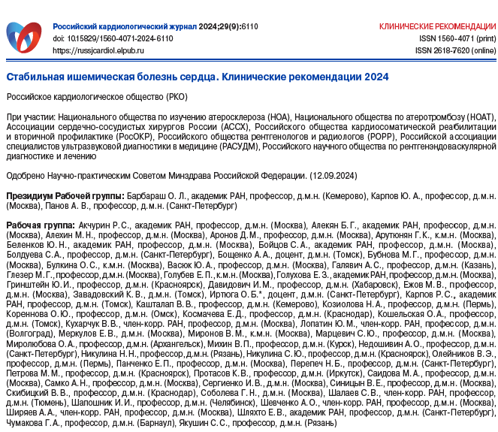
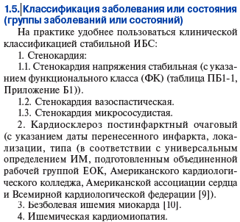
Классификация заболевания или состояния (группы заболеваний или состояний)
Барбараш О. Л., и соавт. Стабильная ишемическая болезнь сердца. Клинические рекомендации 2024. Российский кардиологический журнал. 2024;29(9):6110. doi: 10.15829/1560-4071-2024-6110. EDN HHJJUT

Slide 4
Атеросклеротическая болезнь коронарных артерий
Ишемическая болезнь сердца (ИБС) - имеются данные ишемии миокарда в результате стенотического поражения коронарных артерий (но возможны варианты)
Инфаркт миокарда и перенесенный инфаркт миокарда
Стенокардия напряжения
Ишемическая кардиопатия
Внезапная сердечная смерть

Slide 5
Хронические коронарные синдромы – ESC 2024
Пациенты с подозрением на ИБС со стабильными симптомами стенокардии и/или одышки
Пациенты с вновь развившейся СН или систолической дисфункцией ЛЖ и подозрением на ИБС
Формы
Бессимптомные пациенты, у которых ИБС была обнаружена при скрининге
Бессимптомные или симптомные стабильные пациенты, перенесшие ОКС или реваскуляризацию менее 1 года назад
Пациенты, имеющие стенокардию, с возможным вазоспастическим или микрососудистым патогенезом болезни
Бессимптомные или симптомные пациенты более 1 года после установления диагноза ИБС или реваскуляризации
Vrints C. et al. 2024 ESC Guidelines for the management of chronic coronary syndromes. European Heart Journal (2024) 45, 3415–3537. doi.org/10.1093/eurheartj/ehae177

Slide 6
Общие положения по стабильному атеросклерозу коронарных артерий: профилактика инфаркта и смерти
ОСНОВА
Физическая активность и правильное питание»
БАЗИСНАЯ
ТЕРАПИЯ
Липидснижающая терапия,
иАПФ/сартаны,
Антитромботическая терапия
КОНТРОЛЬ СОПУТСТВУЮЩИХ ЗАБОЛЕВАНИЙ
Ассоциированных с прогрессированием атеросклероза: АГ, СД 2 типа
Системные (про)воспалительные заболевания,
Ожирение
ДОСТИЖЕНИЕ ЦЕЛЕВЫХ ЗНАЧЕНИЙ
ЛПНП (апоВ),
АД,
HbA1c,
Высокочувствительного C-реактивного белка

Slide 7
Общие положения по стабильному атеросклерозу коронарных артерий: реваскуляризация
Реваскуляризация* не снижает риски инфаркта миокарда и преждевременной смерти
Реваскуляризация* облегчает симптомы стенокардии: от полного купирования до сохранения или даже некоторого усугубления симптомов и снижения толерантности к нагрузке
*Чрескожная транслюминальная баллонная ангиопластика со стентированием коронарных артерий (ЧТКА);
*Аортокоронарное шунтирование (АКШ)

Slide 8
Стенокардия часто сохраняется после успешного ЧКВ
Успешное по ангиографии ЧКВ не означает исчезновения стенокардии: симптомы сохраняются вплоть до ~50% пациентов.
Персистирующая (сразу после ЧКВ) | Рецидивирующая (после бессимптомного периода)
Неполная реваскуляризация | Несостоятельность стента (рестеноз, тромбоз)
Резидуальная ишемия (субоптимальный пост-ЧКВ ФРК/МРК) | Прогрессирование ИБС в других сегментах
Микрососудистая дисфункция / вазоспазм | Отсроченный стент-индуцированный вазоспазм
Процедурные осложнения | Некардиальные причины (ЖКТ, костно-мышечные, психогенные)
до ~50%
симптомны после ЧКВ независимо от типа стента
28% → 40%
стенокардия за 1-й год → к 3 годам (регистр, n = 51 710)
59%
симптомны через 3 мес после ЧКВ — ORBITA-2
Вывод: ЧКВ не устраняет стенокардию полностью и не у всех — часть причин не видна на ангиографии.
Оптимальная медикаментозная терапия остаётся основой.
Lombardi M, Boivin-Proulx L-A, Jerónimo A, et al. Angina after percutaneous coronary interventions. Eur Heart J. 2026;47:408–422. doi:10.1093/eurheartj/ehaf771

Slide 9
Общие положения по стабильному атеросклерозу коронарных артерий: анатомическая и функциональная значимость стеноза
Значимый стеноз артерий по данным коронарографии (КАГ) — сужение просвета на ≥50% диаметра¹.*
Анатомическая значимость (по КАГ) не равна функциональной: функционально значимый стеноз — тот, который ограничивает кровоток и вызывает ишемию в зоне кровоснабжения.
Функциональную значимость подтверждают измерением ФРК ≤0,80 / МРК ≤0,89.
ESC 2024 CCS и ACC/AHA 2023: обструктивным считается стеноз ≥50% для ствола ЛКА и ≥70% для остальных эпикардиальных артерий^{2,3}.
* Пороги могут различаться по назначению – диагностический критерий значимого стеноза и порог, при котором обсуждается реваскуляризация, – это разные величины
Барбараш О. Л., и соавт. Стабильная ишемическая болезнь сердца. Клинические рекомендации 2024. Российский кардиологический журнал. 2024;29(9):6110. doi: 10.15829/1560-4071-2024-6110. EDN HHJJUT
Vrints C. et al. 2024 ESC Guidelines for the management of chronic coronary syndromes. Eur Heart J. 2024 Aug 30: ehae177. doi: 10.1093/eurheartj/ehae177. PMID: 39210710.
Virani SS, et al. 2023 AHA/ACC/ACCP/ASPC/NLA/PCNA guideline for the management of patients with chronic coronary disease: a report of the American Heart Association/American College of Cardiology Joint Committee on Clinical Practice Guidelines. J Am Coll Cardiol. 2023;82:833-955.

Slide 10
Оценка функциональной значимости стеноза: инвазивные и неинвазивные методы
Инвазивная диагностика
Фракционный резерв кровотока (ФРК – FFR) / Моментальный резерв кровотока (МРК – iFR)
NB! Внутрисосудистое УЗИ (ВСУЗИ) – оценивает стеноз анатомически, а не функционально!
Диагностика
Неинвазивная диагностика
Визуализирующие стресс-тесты: стресс-ЭКГ (тредмил, ВЭМ), стресс-ЭхоКГ, стресс-сцинтиграфия миокарда, стресс-МРТ сердца
Нагрузочная ЭКГ (стресс-ЭКГ): тредмил, ВЭМ – без визуализации, диагностические возможности ниже

Slide 11
Фракционный резерв кровотока (FFR/ФРК)
Метод
Суть метода: FFR − это отношение максимального возможного кровотока в стенозированной артерии к теоретически нормальному максимальному кровотоку в той же артерии.
Измерение: Технически это отношение давления за местом сужения к давлению до места сужения в артерии при состоянии максимальной гиперемии (полного расширения сосудов).
Значение: FFR — это «золотой стандарт» для определения функциональной значимости пограничных стенозов
Клинические критерии и пороговые значения
FFR > 0,80: Свидетельствует о том, что сужение не вызывает ишемии (стеноз функционально не значим), реваскуляризация (стентирование) обычно не требуется.
FFR 0,75–0,80: «Серая зона», результат может указывать на ишемию, требует учета других факторов.
FFR < 0,75–0,80: Указывает на наличие ишемии миокарда, что свидетельствует о необходимости стентирования или шунтирования

Slide 12
Реваскуляризация миокарда для облегчения симптомов стенокардии и вероятно для улучшения прогноза при наличии функционально-значимых стенозов коронарных артерий
При проксимальном поражении:
передней нисходящей
правой коронарной артерии (правый тип кровотока)
огибающей артерии (левый тип кровотока)

Slide 13
Реваскуляризация миокарда для облегчения симптомов стенокардии и вероятно для улучшения прогноза при наличии функционально-значимых стенозов коронарных артерий
При проксимальном поражении:
передней нисходящей
правой коронарной артерии (правый тип кровотока)
огибающей артерии (левый тип кровотока)
NB! каждый отдельный случай
требует отдельного разговора

Slide 14
Поражение ствола левой коронарной артерии
Нет четкого положения о диагностике
Нет четких диагностических критериев для нагрузочных тестов
МСКТ-коронарография имеет, вероятно, больше преимуществ
На данный момент поражение ствола более 50% должно рассматриваться как критерий для будущей реваскуляризации вне зависимости от симптомов и прочих данных

Slide 15
Бляшка или Ишемия…

Slide 16
Атеросклеротическая болезнь/ХКС
Методы диагностики ишемии (ИБС)
ЭКГ и УЗИ сердца
Стресс-ЭКГ, стресс-ЭХО, стресс-сцинтиграфия, стресс-МРТ
МСКТ коронарография и инвазивная коронарография
Функциональные методы оценки резервного кровотока позволяют оценить не только атеросклеротическую болезнь сердца, но и ее значимость с точки зрения ишемии
Клинические
Барбараш О. Л., и соавт. Стабильная ишемическая болезнь сердца. Клинические рекомендации 2024. Российский кардиологический журнал. 2024;29(9):6110. doi: 10.15829/1560-4071-2024-6110. EDN HHJJUT

Slide 17
Атеросклеротическая болезнь/ХКС
Суточное мониторирование ЭКГ (Холтеровское)
«депрессия ST при мониторировании не взаимосвязана с неблагоприятным прогнозом, не дает дополнительной информации по сравнению с нагрузочными тестами…»
« … не подтверждается как признак преходящей ишемии…»
«не может быть использовано для диагностики ишемии миокарда»¹
Исключение: подозрение на вазопастическую стенокардию
Барбараш О. Л., и соавт. Стабильная ишемическая болезнь сердца. Клинические рекомендации 2024. Российский кардиологический журнал. 2024;29(9):6110. doi: 10.15829/1560-4071-2024-6110. EDN HHJJUT

Slide 18
Атеросклеротическая болезнь/ХКС
МСКТ коронарография и инвазивная коронарография – золотой стандарт диагностики

Slide 19
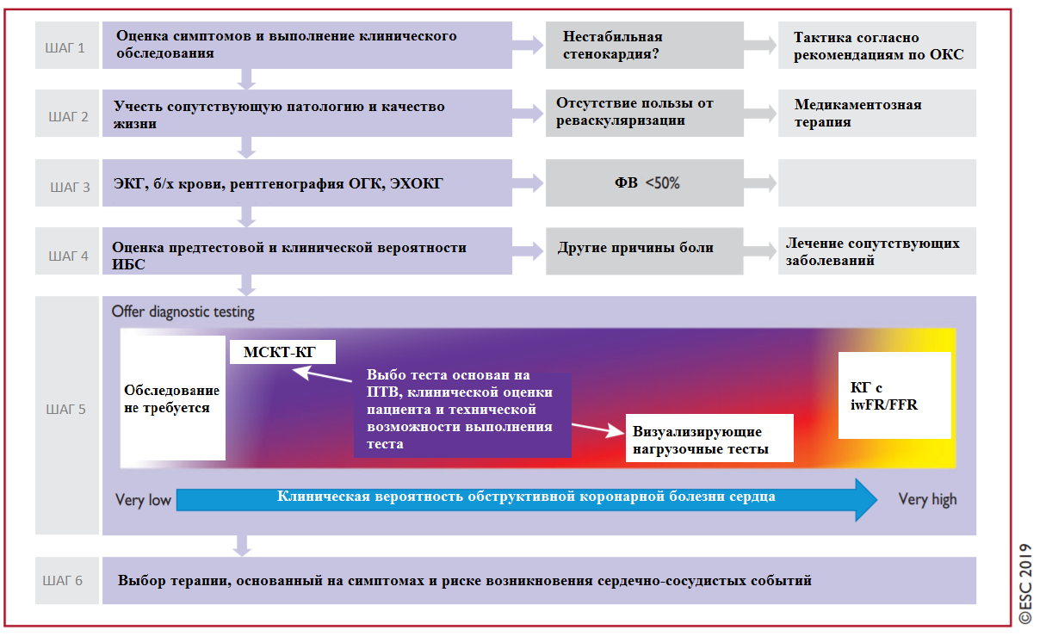
Первичная диагностическая тактика у пациентов со стенокардией и подозрением на коронарную болезнь сердца
Knuuti J,, et al. 2019 ESC Guidelines for the diagnosis and management of chronic coronary syndromes: the Task Force for the diagnosis and management of chronic coronary syndromes of the European Society of Cardiology (ESC). Eur Heart J. 2020;41(3):407-477. doi:10.1093/eurheartj/ehz425. PMID 31504439

Slide 20
Атеросклеротическая болезнь/ХКС
Коронарный кальций – индекс Агатстона

Slide 21
Коронарный кальций (CAC): основы, значение, применение
Биологический субстрат
Кальцинаты в стенке коронарных артерий — прямой анатомический маркёр суммарного бремени атеросклероза.
Есть кальций — есть коронарный атеросклероз.
Нельзя «растворить» уже отложившийся кальций с помощью терапии
Методология измерения
Бесконтрастная ЭКГ-синхронизированная КТ
Полуавтоматический подсчёт по шкале Агатсон - учитывает площадь и плотность кальцинатов
Результат: индекс Агатстона (суммарно и по артериям) + перцентиль по возрасту/полу
Клиническая ценность
Стратификация риска у бессимптомных пациентов (первичная профилактика)
Мужчины ≥ 40 лет, женщины ≥ 45 лет
Точнее, чем СРБ и ТИМ
CAC = 0 − низкий 10-летний риск ССЗ
Исключения: СД, курение, СГХС, отягощённый анамнез ССЗ -«гарантийный период» ниже
Практическое применение
Инициация липидснижающей терапии: статины в комбинации или без
Разные целевые значения ЛПНП в зависимости от индекса
У части пациентов с синдромом стенокардии и высоким CAC — решение о коронарографии
Blumenthal RS, et al 2026 ACC/AHA/AACVPR/ABC/ACPM/ADA/AGS/APhA/ASPC/NLA/PCNA guideline on the management of dyslipidemia: a report of the ACC/AHA Joint Committee on Clinical Practice Guidelines. Circulation. 2026;153:e1154–e1276. doi: 10.1161/CIR.0000000000001423

Slide 22
Коронарный кальций (CAC): основы, значение, применение
Нужно ли определять коронарный кальций пациентам:
С доказанным диагнозом стенокардии и обструктивной природой поражения коронарной артерии?
ИЛИ уже выполненной реваскуляризацией?
ИЛИ / И уже на терапии липидснижающими препаратами?
Ответ – «НЕТ»!
Коронарный кальций − для первичных пациентов
При этом он может служить модификатором, усиливающим предтестовую вероятность у пациентов с синдромом стенокардии

Slide 23
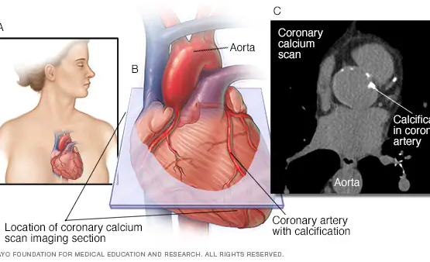

Slide 24
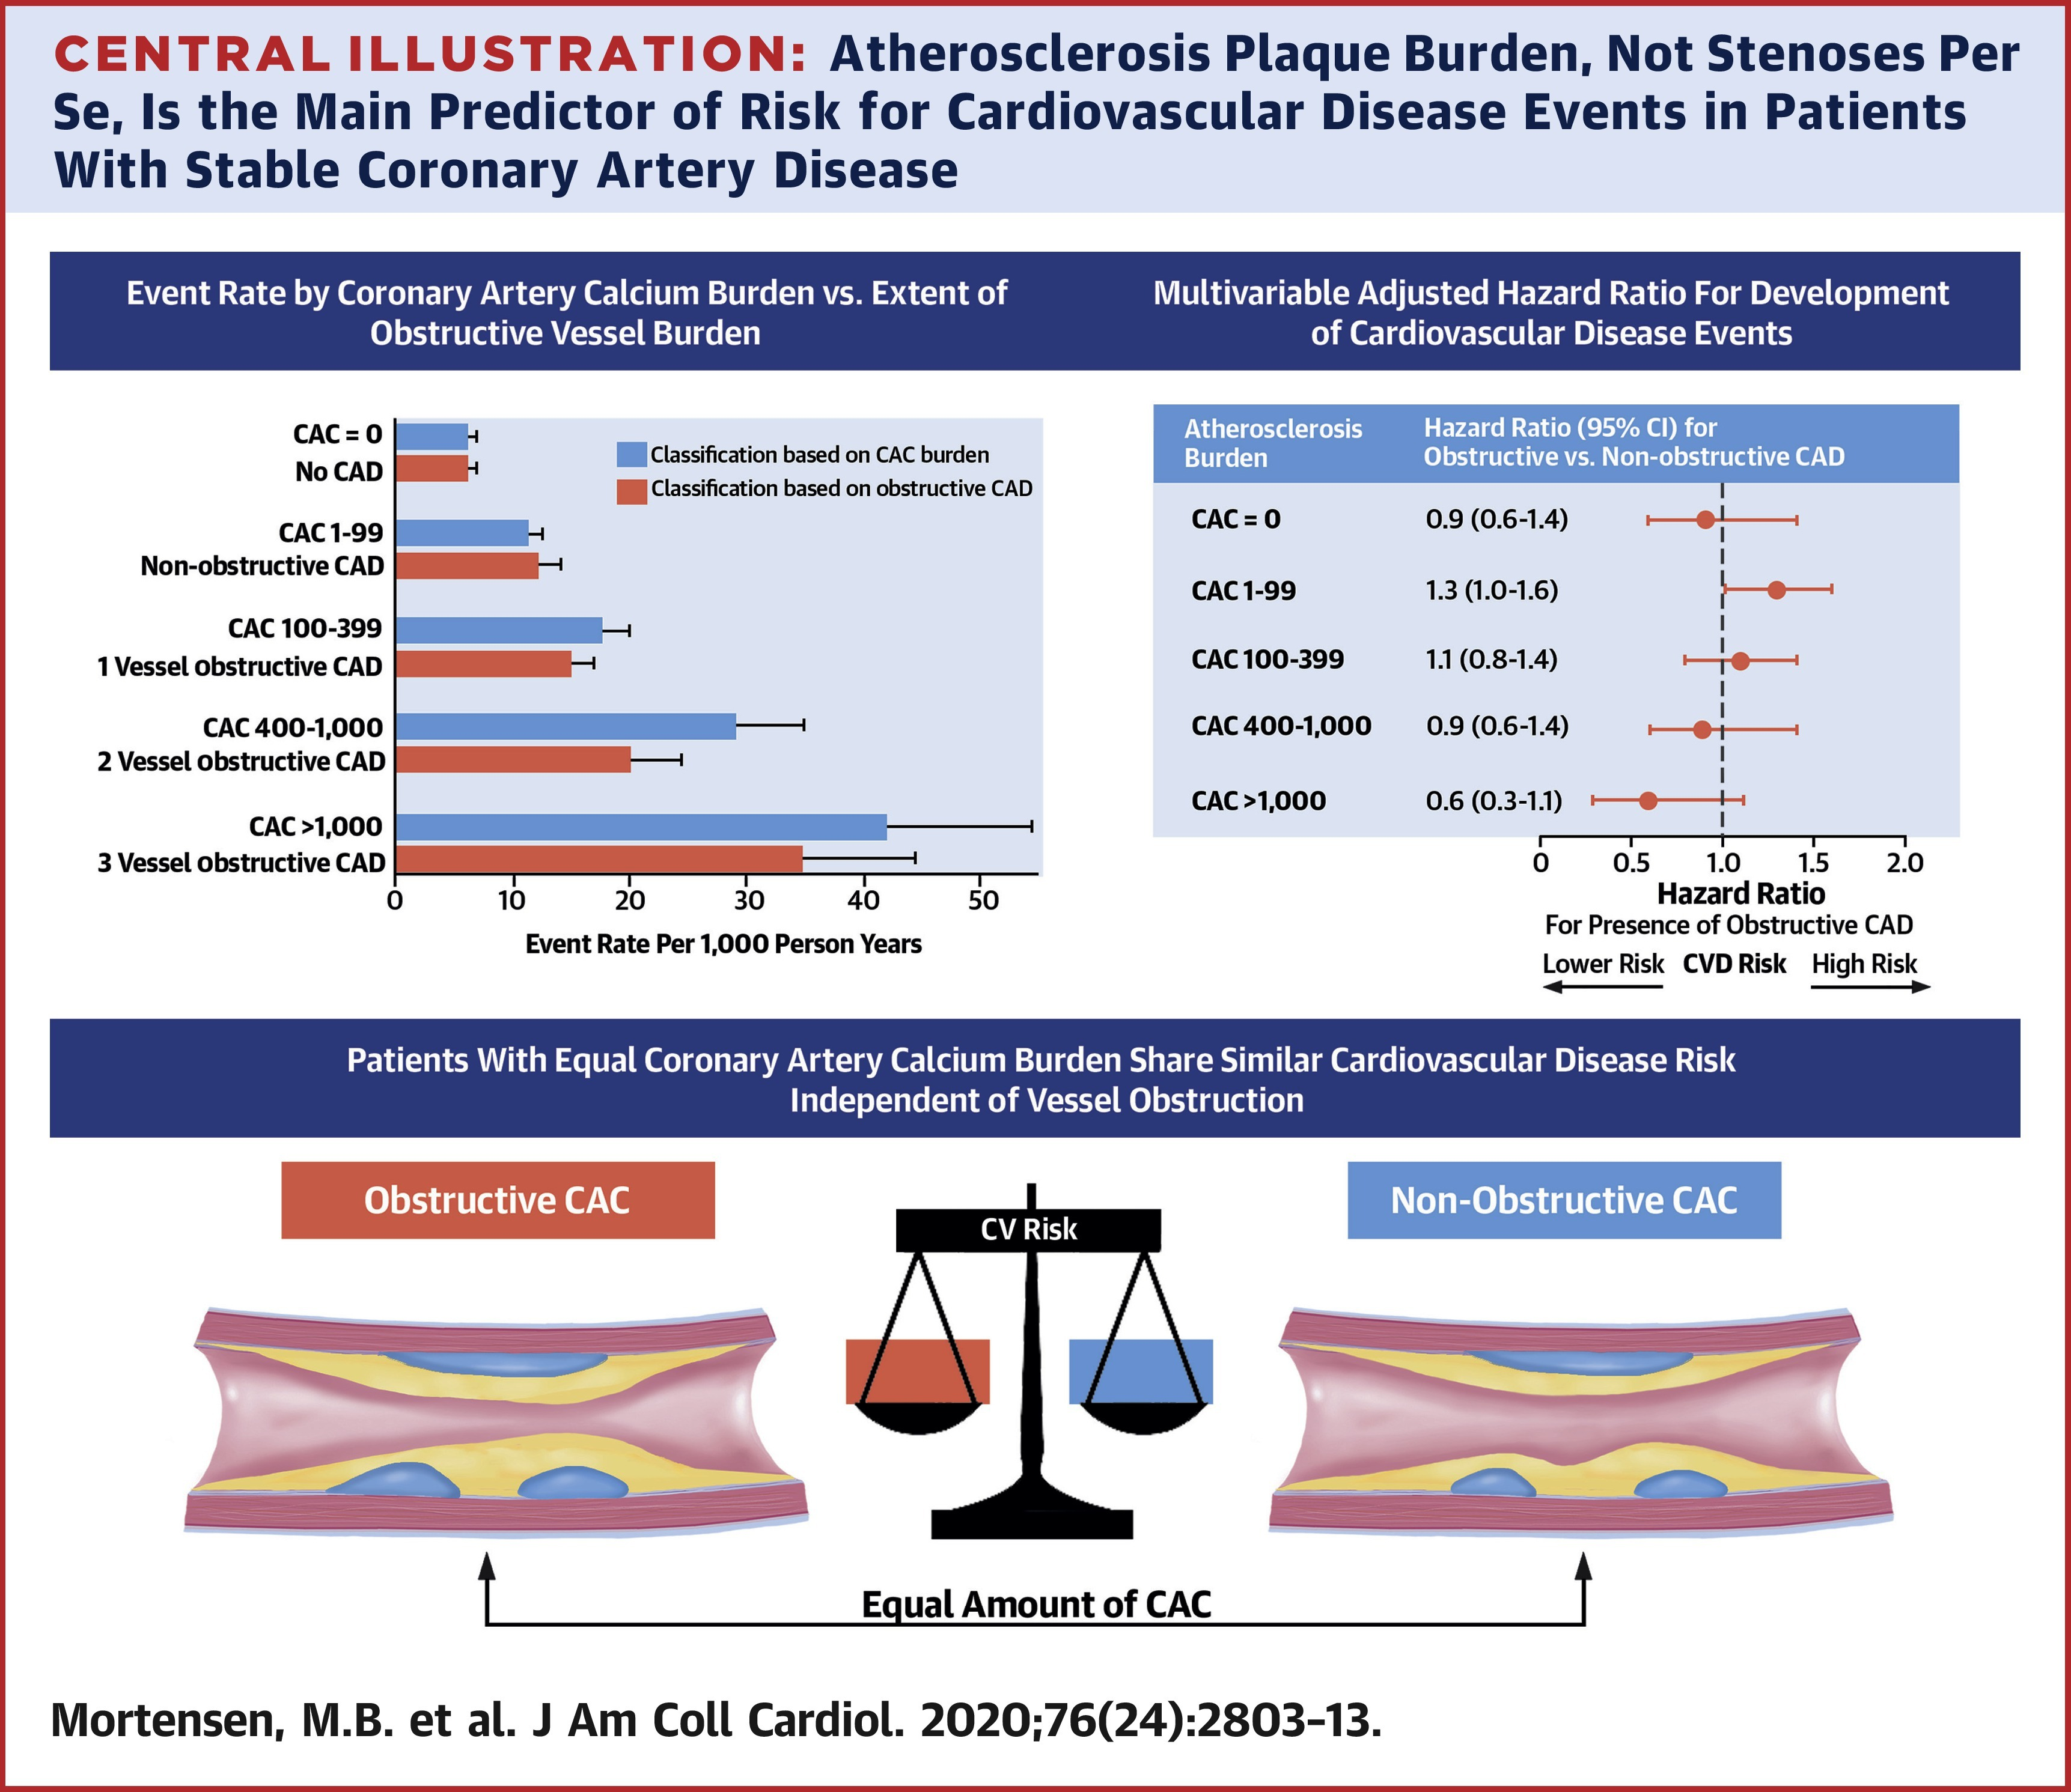
Бремя атеросклероза, а не сам по себе стеноз, — главный предиктор сердечно-сосудистых событий при стабильной ИБС
При сопоставимом объёме атеросклероза риск событий одинаков — и при обструктивной, и при необструктивной ИБС
Mortensen MB, et al. Impact of Plaque Burden Versus Stenosis on Ischemic Events in Patients With Coronary Atherosclerosis. J Am Coll Cardiol. 2020 Dec 15;76(24):2803-2813. doi: 10.1016/j.jacc.2020.10.021. PMID: 33303068.

Slide 25
Целевые уровни липопротеинов для снижения риска АССЗ¹
Пациенты | ЛПНП<2.6 ммоль/л Не-ЛПВП<3.4 ммоль/л | ЛПНП<1.8 ммоль/л Не-ЛПВП<2.6 ммоль/л | ЛПНП<1.4 ммоль/л Не-ЛПВП<2.2 ммоль/л
Первичная профилактика | PREVENT-ASCVD<10% Если ТГ≥1.7-5.7ммоль/л, то целевой апо-В<90 мг/дл | PREVENT-ASCVD<10% Если ТГ≥1.7-5.7 ммоль/л, то целевой апо-В< 70 мг/дл | Н/П
Тяжёлая гиперхолестеринемия | Без семейного анамнеза, ФР АССЗ, субклинического атеросклероза | Имеется семейный анамнез или ФР АССЗ или субклинический атеросклероз | Тяжёлая гиперхолестеринемия или ГеСГХ с клинической АССЗ
Диабет | Без ФР АССЗ или диабет-специфичных ФР целевой апо-В< 1.0 ммоль/л | Имеются ФР АССЗ или диабет-специфичных ФР целевой Апо-В< 0.8 ммоль/л | Н/П
Субклинический атеросклероз | ККА ≥1-99 или <75-го перцентиля для пола, возраста и расы | ККА ≥100-299 или ≥75-го перцентиля для пола, возраста и расы ККА ≥ 300-999 возможная цель ЛПНП<1.4 ммоль/л и не-ЛПВП <2.2 ммоль/л, рассмотреть апо-В< 0.6 ммоль/л) | ККА ≥1000
Гипертриглицеридемия | <50 лет без дополнительных ФР | Клиническая АССЗ без очень высокого риска – целевой Апо-В < 0.8 ммоль/л 40-75 лет + ≥1 ФР АССЗ – целевой Апо-В <0.8 ммоль/л) | Клиническая АССЗ с очень высоким риском целевой Апо-В< 0.6 ммоль/л
Клиническая АССЗ | Н/П | Нет очень высокого риска – возможная цель ЛПНП<1.4 ммоль/л и не-ЛПВП <2.2 ммоль/л и рассмотреть апо-В<0.6 ммоль/л) | С очень высоким риском – апо-В< 0.6 ммоль/л С ХБП
АССЗ – атеросклеротические сердечно-сосудистые заболевания, ФР – факторы риска, ККА – кальцификация коронарных артерий, Ге-СГХ – гетерозиготная семейная гиперхолестеринемия, ТГ – триглицериды, ЛПВП – липопротеины высокой плотности, ЛПНП – липопротеины низкой плотности, ХБП – хроническая болезнь почек, апо-В – аполипопротеин В, Н/П – не применимо
1. Blumenthal RS, et al 2026 ACC/AHA/AACVPR/ABC/ACPM/ADA/AGS/APhA/ASPC/NLA/PCNA guideline on the management of dyslipidemia: a report of the ACC/AHA Joint Committee on Clinical Practice Guidelines. Circulation. 2026;153:e1154–e1276. doi: 10.1161/CIR.0000000000001423

Slide 26
Предтестовая вероятность

Slide 27





Предтестовая вероятность: суть и зачем она нужна
ПТВ оценивает вероятность обструктивного атеросклеротического поражения КА (≥50%) до любого теста и задаёт маршрут обследования.
Верная маршрутизация защищает и от гипердиагностики, и от пропущенного обструктивного поражения КА
Расчёт по трём параметрам
Характер боли в груди типичная / атипичная / неангинозная
Возраст по десятилетиям (от 30–39 до ≥70)
Пол мужской / женский
Характер боли – по 3 признакам: загрудинная локализация • провоцируется нагрузкой/стрессом • проходит в покое или после нитратов
Типичная — все 3 признака
Атипичная — 2 из 3 признаков
Неангинозная — 0–1 признак
Зачем нужна: ПТВ определяет дальнейшую тактику (КР РФ 2024/ ESC 2024)
Очень низкая < 5%
Низкая 5–15%
Умеренная > 15%
Дообследование не требуется (при отсутствии повышающих факторов) — ИБС убедительно отвергается
Неинвазивные тесты — при типичных симптомах и/или факторах, повышающих ПТВ
Неинвазивная визуализация. При очень высокой вероятности + тяжёлые симптомы + высокий риск — инвазивная КАГ
ПТВ — не финальный диагноз, а стартовая оценка
Её корректируют модификаторы: повышают — факторы риска ССЗ, зубец Q/изменения ST-T, дисфункция ЛЖ, кальциноз КА;
снижают — отрицательная нагрузочная ЭКГ, индекс Агатстона = 0
Vrints C. et al. 2024 ESC Guidelines for the management of chronic coronary syndromes. Eur Heart J. 2024 Aug 30: ehae177. doi: 10.1093/eurheartj/ehae177. PMID: 39210710.
Барбараш О. Л., и соавт. Стабильная ишемическая болезнь сердца. Клинические рекомендации 2024. Российский кардиологический журнал. 2024;29(9):6110. doi: 10.15829/1560-4071-2024-6110. EDN HHJJUT

Slide 28
Стенокардия
ТИПИЧНАЯ СТЕНОКАРДИЯ
сжимающий дискомфорт в груди и/или нижней челюсти, плечах, руках
возникает при физической нагрузке,
купируется в покое или после приема нитратов
Симптомы
АТИПИЧНАЯ СТЕНОКАРДИЯ
2 из перечисленных признаков
НЕАНГИНОЗНАЯ БОЛЬ В ГРУДИ
соответствует одной из этих характеристик или не соответствует им вовсе
Барбараш О. Л., и соавт. Стабильная ишемическая болезнь сердца. Клинические рекомендации 2024. Российский кардиологический журнал. 2024;29(9):6110. doi: 10.15829/1560-4071-2024-6110. EDN HHJJUT

Slide 29
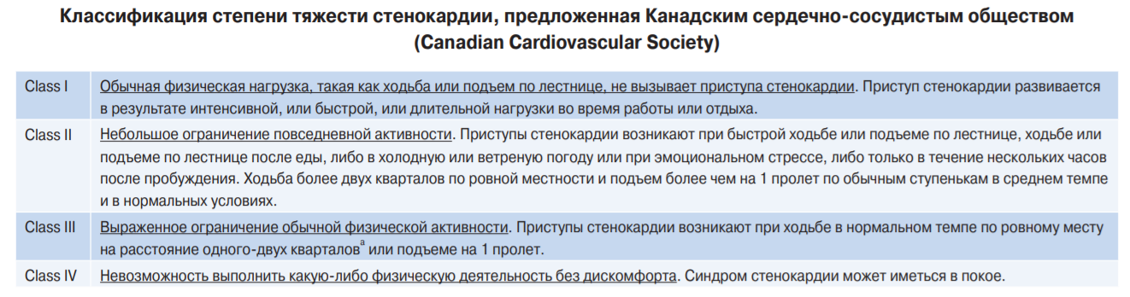
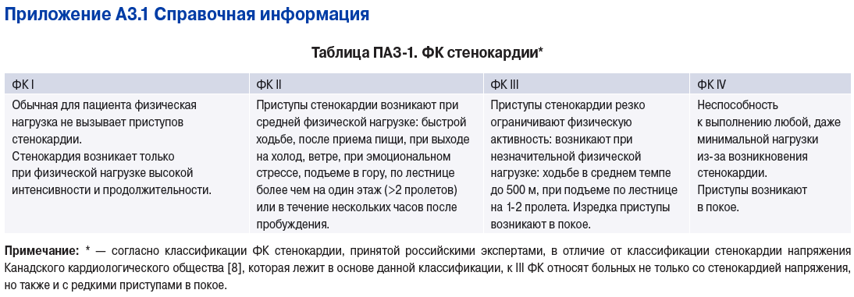
Функциональные классы стенокардии^{1,2}
1. Campeau L. Circulation. 1976;54:522–523
2. Барбараш О. Л., и соавт. Стабильная ишемическая болезнь сердца. Клинические рекомендации 2024. Российский кардиологический журнал. 2024;29(9):6110. doi: 10.15829/1560-4071-2024-6110. EDN HHJJUT

Slide 30
ВАЖНО!
1
Любой класс стенокардии включает и приступы в покое (!), которые могут быть вызваны спазмом коронарных артерий!
Необходимо помнить, что класс есть максимальное ограничение физической активности на данный момент, в течение времени ситуация может меняться в лучшую сторону!
2

Slide 31
5 основных детерминант постановки диагноза в клинической практике
1
Возраст/пол (муж>55 лет, жен>65 лет)
2
Известное сосудистое заболевание
Иррадиация боли в левую руку
Признаки сердечной недостаточности,
Сахарный диабет
➔ увеличивают вероятность КБС
3
Предположение пациента о сердечном происхождении боли
4
Критерий боли - усиливается при нагрузке
5
Критерий боли - не возникает при пальпации
КБС – коронарная болезнь сердца
Bösner S, Haasenritter J, Becker A, et al. Ruling out coronary artery disease in primary care: development and validation of a simple prediction rule. CMAJ. 2010;182(12):1295–1300. doi:10.1503/cmaj.100212 (PMID 20603345)

Slide 32
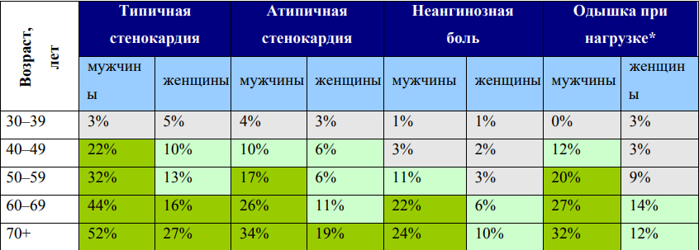
Предтестовая вероятность ИБС, РКО 2024
Таблица ПА3-2. ПТВ диагноза ИБС в зависимости от пола, возраста и характера боли в грудной клетке
Правильная оценка симптомов является ключевой для корректного расчета ПТВ!
Примечание:
*одышка при нагрузке — группа включает пациентов, имеющих только одышку или одышку как основной клинический симптом;
темно-зеленым цветом выделены ячейки, где проведение визуализирующих тестов наиболее эффективно (ПТВ >15%), у этой категории больных ежегодный риск сердечно-сосудистой смерти или ОИМ ≥3%;
светло-зеленые ячейки обозначают ПТВ ИБС 5-15%, у этой категории больных визуализирующие тесты могут обсуждаться после проведения первичных неспецифических тестов, повышающих вероятность заболевания
Барбараш О. Л., и соавт. Стабильная ишемическая болезнь сердца. Клинические рекомендации 2024. Российский кардиологический журнал. 2024;29(9):6110. doi: 10.15829/1560-4071-2024-6110. EDN HHJJUT

Slide 33
Предтестовая вероятность ИБС – модификаторы
Уменьшает вероятность ИБС
Увеличивает вероятность ИБС
Отрицательные нагрузочные ЭКГ-тесты
Нет коронарного кальция по КТ (индекс Агатстон = 0)
Факторы риска ССЗ: дислипидемия, артериальная гипертензия, сахарный диабет, курение, ожирение, семейный анамнез
Изменения на ЭКГ покоя (патологический Q, изменения ST-T)
Дисфункция левого желудочка, связанная с ИБС
Наличие коронарного кальция по КТ
положительном или сомнительный нагрузочный тест (появлении стенокардии, ЭКГ-признаков ишемии миокарда, низкой толерантности к физической нагрузке
Практические выводы
Факторы, изменяющие ПТВ, самостоятельными признаками ИБС не являются
Индекс Агатстона — модификатор вероятности, не метод диагностики стеноза
После учёта факторов возможен переход в другую категорию — от этого зависит выбор первого теста
Барбараш О. Л., и соавт. Стабильная ишемическая болезнь сердца. Клинические рекомендации 2024. Российский кардиологический журнал. 2024;29(9):6110. doi: 10.15829/1560-4071-2024-6110. EDN HHJJUT

Slide 34
Клиническая вероятность обструктивного поражения КА определяет выбор первого теста
Обобщение клинических рекомендаций МЗ РФ 2024¹ и ESC 2024²
≤5%
>5–15%
>15–50%
>50–85%
>85%
Не тестировать
Уточнить вероятность
Выбрать по задаче
Подтвердить ишемию
Направить на КАГ
Коррекция факторов риска
Тест — только при факторах высокого риска событий
Индекс Агатстона или нагрузочная ЭКГ
Либо сразу МСКТА КА
Индекс Агатстона уточняет вероятность, а не выявляет стеноз.
Визуализирующий тест показан всем.
Выбор метода — не по порогу, а по задаче
Исключить обструкцию, реваскуляризация маловероятна — МСКТА КА
Подтвердить ишемию, реваскуляризация вероятна — стресс-тест
Визуализирующий стресс-тест
Одновременно подтверждает ишемию и оценивает риск событий
КАГ — оптимальный первый метод
ФРК ≤0,80 / МРК ≤0,89 перед реваскуляризацией
КАГ первым методом также при стенокардии III–IV ФК, рефрактерности к ОМТ, высоком риске событий или неинформативном неинвазивном тесте
*МСКТА — мультиспиральная компьютерная томографическая ангиография коронарных артерий или компьютерно-томографическая коронарография, КАГ — инвазивная коронарная ангиография; ФРК/МРК — фракционный/моментальный резерв кровотока; ОМТ — оптимальная медикаментозная терапия.
1. Барбараш О. Л., и соавт. Стабильная ишемическая болезнь сердца. Клинические рекомендации 2024. Российский кардиологический журнал. 2024;29(9):6110. doi: 10.15829/1560-4071-2024-6110. EDN HHJJUT
2. Vrints C. et al. 2024 ESC Guidelines for the management of chronic coronary syndromes. European Heart Journal (2024) 45, 3415–3537. doi.org/10.1093/eurheartj/ehae177

Slide 35
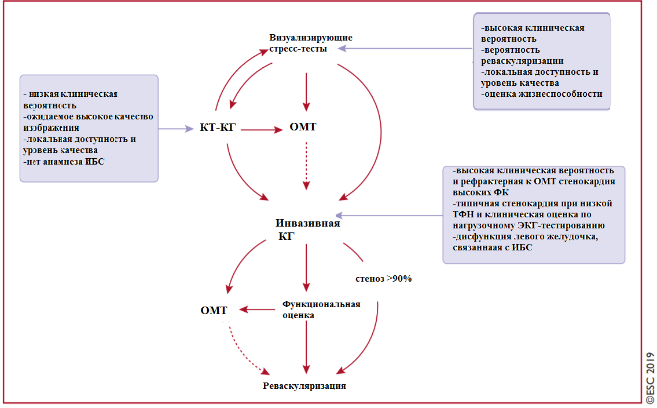
Тактика ведения симптомных пациентов с ожидаемой обструктивной болезнью сердца
Адаптировано из Vrints C. et al. 2024 ESC Guidelines for the management of chronic coronary syndromes. European Heart Journal (2024) 45, 3415–3537. doi.org/10.1093/eurheartj/ehae177

Slide 36
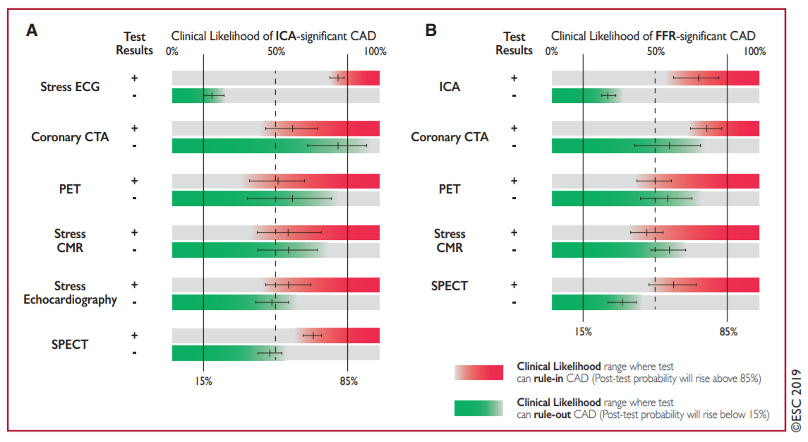
Диапазоны клинической вероятности ИБС для подтверждения или исключения обструктивного поражения КА
Слева (A) — значимость по сужению артерии (коронарография); справа (B) — по кровотоку (ФРК).
Результат теста зависит от ПТВ.
Положительный результат повышает вероятность: в красной зоне он подтверждает диагноз.
Отрицательный результат понижает вероятность: в зелёной зоне он исключает диагноз.
НАПРИМЕР
МСКТ коронарография лучше всего исключает болезнь;
Стресс-тесты с визуализацией — лучше подтверждают.
Обычная стресс-ЭКГ надёжна только при очень низкой или очень высокой исходной вероятности.
Vrints C. et al. 2024 ESC Guidelines for the management of chronic coronary syndromes. European Heart Journal (2024) 45, 3415–3537. doi.org/10.1093/eurheartj/ehae177
КА - Коронарная артерия

Slide 37
Первичная диагностическая тактика у пациентов со стенокардией и подозрением на коронарную болезнь сердца
Выбор диагностического теста
Очень низкая
Очень высокая
Knuuti J,, et al. 2019 ESC Guidelines for the diagnosis and management of chronic coronary syndromes: the Task Force for the diagnosis and management of chronic coronary syndromes of the European Society of Cardiology (ESC). Eur Heart J. 2020;41(3):407-477. doi:10.1093/eurheartj/ehz425. PMID 31504439

Slide 38
Этапы обследования и решений при подозрении на ИБС
Обобщение клинических рекомендаций МЗ РФ 2024¹ и ESC 2024²
№ | Диагностика | Решение на этом шаге
1 | Симптомы (стенокардии), анамнез, факторы риска | Оценить ПТВ
2 | Стандартное обследование (ЭКГ покоя, биохимия, ЭхоКГ) | Начать коррекцию факторов риска и липидснижающую терапию
3 | Кальциевый индекс, нагрузочная ЭКГ | Реклассифицировать вероятность
4 | Нагрузочный визуализирующий тест (Стресс-ЭхоКГ, Стресс-МРТ, Стресс-сцинтиграфия) или МСКТ-коронарография (МСКТ-КА) | Подтвердить или исключить диагноз, оценить риск событий
5 | Инвазивная коронарография (с ФРК/МРК) | Реваскуляризация / медикаментозная терапия
1. Барбараш О. Л., и соавт. Стабильная ишемическая болезнь сердца. Клинические рекомендации 2024. Российский кардиологический журнал. 2024;29(9):6110. doi: 10.15829/1560-4071-2024-6110. EDN HHJJUT
2. Vrints C. et al. 2024 ESC Guidelines for the management of chronic coronary syndromes. European Heart Journal (2024) 45, 3415–3537. doi.org/10.1093/eurheartj/ehae177

Slide 39
Физиологические аспекты методик стресс-тестов
Исследование | Функционально значимый стеноз коронарной артерии
Cтресс-сцинтиграфия | Нарушение перфузии миокарда в области кровоснабжения пораженной артерии − разница перфузии между покоем и нагрузкой
Cтресс-ЭхоКГ | Нарушение локальной сократимости миокарда в области кровоснабжения пораженной артерии − разница сегментарной сократимости миокарда в покое и при нагрузке
Cтресс-МРТ | Нарушение локальной сократимости миокарда и перфузии в области кровоснабжения пораженной артерии
Cтресс-ЭКГ | Преходящая на нагрузке депрессия сегмента ST

Slide 40
Критерии риска ССО по данным диагностических тестов
Риск определяется объёмом ишемии и локализацией поражения, а не фактом их выявления
Метод диагностики | Риск | Критерий соответствия
Неинвазивные специфические диагностические тесты
Стресс-ЭКГ | низкий риск* | индекс согласно шкале Дьюка >-1
 | умеренный риск | индекс согласно шкале Дьюка -2 — -10
 | высокий риск | индекс согласно шкале Дьюка -11 и менее
Стресс-ЭхоКГ | низкий риск | НЛС нет или <2 сегментов, коронарный резерв в ПНА ≥2,0
 | умеренный риск | 2 и более сегмента ЛЖ с новыми НЛС
 | высокий риск | 3 и более сегмента ЛЖ с новыми НЛС (акинезией или гипокинезией); коронарный резерв в ПНА <2,0
Стресс-ОФЭКТ / стресс-ПЭТ | низкий риск | площадь ишемии <1% миокарда ЛЖ
 | умеренный риск | площадь ишемии 1-10% миокарда ЛЖ
 | высокий риск | площадь ишемии >10% миокарда ЛЖ
Стресс-МРТ | низкий риск | нет ишемии, нет дисфункции
 | умеренный риск | какая-либо ишемия и/или дисфункция
 | высокий риск | ≥2 из 16 сегментов ЛЖ с дефектами перфузии на пике стресс-теста или ≥3 из 16 сегментов ЛЖ с индуцируемой добутамином дисфункцией
МСКТА КА | низкий риск | стенозы ≤50%
 | умеренный риск | стеноз >50% (кроме ствола ЛКА, проксимальной трети ПНА, трехсосудистого поражения с проксимальными стенозами)
 | высокий риск | стеноз ствола ЛКА >50%; стеноз проксимальной трети ПНА >50%; трехсосудистое поражение с проксимальными стенозами >50%
Инвазивные специфические тесты
КАГ | низкий риск | стенозы ≤50%
 | умеренный риск | стенозы 50-90%
 | высокий риск | стенозы >90%
ФРК/МРК | высокий риск | стеноз 50-90% и ФРК/МРК ≤0,80/≤0,89
Барбараш О. Л., и соавт. Стабильная ишемическая болезнь сердца. Клинические рекомендации 2024. Российский кардиологический журнал. 2024;29(9):6110. doi: 10.15829/1560-4071-2024-6110. EDN HHJJUT

Slide 41
Бремя атеросклероза, а не сам по себе стеноз, — главный предиктор сердечно-сосудистых событий при стабильной ИБС
При сопоставимом объёме атеросклероза риск событий одинаков — и при обструктивной, и при необструктивной ИБС
Mortensen MB, et al. Impact of Plaque Burden Versus Stenosis on Ischemic Events in Patients With Coronary Atherosclerosis. J Am Coll Cardiol. 2020 Dec 15;76(24):2803-2813. doi: 10.1016/j.jacc.2020.10.021. PMID: 33303068.
Notes:
Еща раз данная визуализация. Что получается сам атеросклероз имеет большее значение, чем поражение коронарной артерии. Соответственно философия получается такая: что важнее, стремиться оцифровывать это поражение и потом пытаться что-то с ним сделать, что непросто, так как реваскуляризация не доказала, что она лучше чем ОМТ для прогноза. Или пользоваться, например, коронарным кальцием и активно воздействовать на факторы риска, такие как липиды, СРБ, АД.

Slide 42
Стресс-ЭХОКГ / Стресс-сцинтиграфия / Стресс-МРТ
Диагностика локального нарушения сократимости миокарда / нарушения перфузии миокарда − косвенный критерий функционально-значимого поражения эпикардиальной артерии
Диагностика ИБС с «высокой» предтестовой вероятностью
Определение «тяжести» пациента − стратификация риска
Возврат стенокардии после реваскуляризации
Оценка жизнеспособного миокарда

Slide 43
Стресс-ЭХОКГ / Стресс-сцинтиграфия / Стресс-МРТ
Диагностика локального нарушения сократимости миокарда / нарушения перфузии миокарда − косвенный критерий функционально-значимого поражения эпикардиальной артерии
Нарушение перфузии миокарда может быть обусловлено нарушением доставки крови по коронарной артерии из-за сужения как в ее проксимальной, так и в дистальной части
10% и большее нарушение перфузии − оценивается разница между покоем и нагрузкой − может быть обусловлено функционально значимым поражением коронарной артерии, кровоснабжающей большую или «значимую» зону миокарда левого желудочка
При наличие клиники стенокардии и выявлении поражения артерии, ответственной за большую зону ишемии, проведение реваскуляризации (ЧТКА или АКШ) может способствовать к значимому облегчению симптомов стенокардии!
Но в некоторых случаях к неполному купированию!
У пациентов без стенокардии ничего не произойдет!

Slide 44
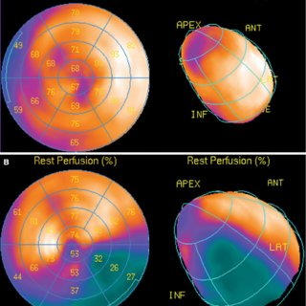
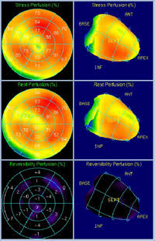
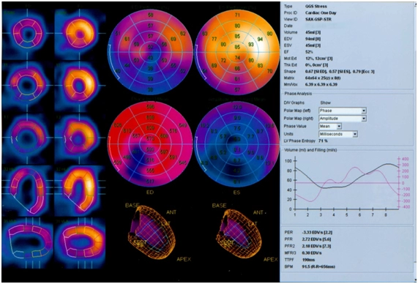
Сцинтиграфия миокарда (ОФЭКТ) в диагностике ишемии: примеры перфузионных карт и функционального анализа
Перфузия миокарда в покое (ОФЭКТ): снижение накопления в нижне-/заднебоковой зоне
Перфузионная ОФЭКТ: Стресс / покой / обратимость перфузии
ЭКГ-синхронизированная ОФЭКТ (Gated SPECT): сократимость, ФВ ЛЖ и оценка диссинхронии — в дополнение к перфузии

Slide 45
Стресс-ЭХОКГ / Стресс-сцинтиграфия / Стресс-МРТ
Диагностика локального нарушения сократимости миокарда / нарушения перфузии миокарда − косвенный критерий функционально-значимого поражения эпикардиальной артерии
Нарушение локальной сократимости быть обусловлено нарушением доставки крови по коронарной артерии из-за сужения как в ее проксимальной, так и в дистальной части
3 и более сегментов − оценивается разница между покоем и нагрузкой − может быть обусловлено функционально значимым поражением коронарной артерии, кровоснабжающей большую или «значимую» зону миокарда левого желудочка
При наличие клиники стенокардии и выявлении поражения артерии, ответственной за большую зону ишемии, проведение реваскуляризации (ЧТКА или АКШ) может способствовать к значимому облегчению симптомов стенокардии!
Но в некоторых случаях к неполному купированию!
У пациентов без стенокардии ничего не произойдет!

Slide 46
Стресс-ЭХОКГ / Стресс-сцинтиграфия / Стресс-МРТ
Диагностика локального нарушения сократимости миокарда / нарушения перфузии миокарда − косвенный критерий функционально-значимого поражения эпикардиальной артерии
Нарушение локальной сократимости (3 сегмента) и перфузии (2 сегмента) быть обусловлено нарушением доставки крови по коронарной артерии из-за сужения как в ее проксимальной, так и в дистальной части
Нарушение локальной сократимости (3 сегмента) и перфузии (2 сегмента) может быть обусловлено функционально значимым поражением коронарной артерии, кровоснабжающей большую или «значимую» зону миокарда левого желудочка
При наличие клиники стенокардии и выявлении поражения артерии, ответственной за большую зону ишемии, проведение реваскуляризации (ЧТКА или АКШ) может способствовать к значимому облегчению симптомов стенокардии!
Но в некоторых случаях к неполному купированию!
У пациентов без стенокардии ничего не произойдет!

Slide 47
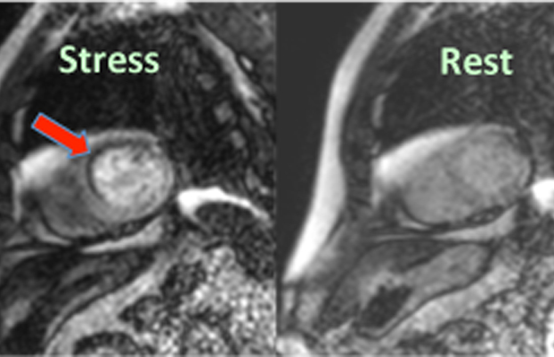
МРТ сердца под нагрузкой и в покое

Slide 48
КТ-коронарография
Определение анатомического поражения коронарного русла
Исключение/подтверждение патологии (атеросклеротических бляшек, мышечного мостика)
NB! Подтверждение функциональной значимости стеноза − стресс-ЭХОКГ/сцинтиграфия
Исключение/подтверждение патологии (атеросклеротических бляшек, мышечного мостика) − при качественно проведенном исследовании информации о поражении коронарного русла можно получить больше, чем от инвазивной коронарографии
Качество исследования выше у молодых и при «невыраженном» кальцинозе артерий − поэтому используется для исключения поражения коронарного русла

Slide 49
Фракционный резерв кровотока (FFR/ФРК)
Метод
Суть метода: FFR − это отношение максимального возможного кровотока в стенозированной артерии к теоретически нормальному максимальному кровотоку в той же артерии.
Измерение: Технически это отношение давления за местом сужения к давлению до места сужения в артерии при состоянии максимальной гиперемии (полного расширения сосудов).
Значение: FFR — это «золотой стандарт» для определения функциональной значимости пограничных стенозов
Клинические критерии и пороговые значения
FFR > 0,80: Свидетельствует о том, что сужение не вызывает ишемии (стеноз функционально не значим), реваскуляризация (стентирование) обычно не требуется.
FFR 0,75–0,80: «Серая зона», результат может указывать на ишемию, требует учета других факторов.
FFR < 0,75–0,80: Указывает на наличие ишемии миокарда, что свидетельствует о необходимости стентирования или шунтирования

Slide 50
Заключение
Ранняя диагностика
пациентов с подозрением на ИБС −− ранняя стратификация
Ранняя Стратификация
→ ранняя оптимальная тактика
Оптимальная Тактика
минимизация инвазивных процедур у тех кому это не нужно, агрессивная интервенционная терапия у тех, кому это необходимо

Slide 51
Стенокардия
ЧТКА/АКШ
осмотр, ЭКГ, УЗИ, тропонин
Медикаментозная
терапия
предтестовая вероятность
Стресс-ЭХОКГ/стресс-сцинтиграфия
или
КТ коронарография

